Slide 1
Zielarchitektur
Kernidee
Backend for
Frontend
Integrations-, Aggregations-
und Orchestrierungskomplexität
gezielt ins Backend verlagern.
Einordnung der Entscheidung
für komplexere Vorhaben
Weniger
Mehr
Integrationslogik
im TypeScript-Frontend
Kapselung, Sicherheit
und Änderbarkeit
Theorie · Architektur · Live-Demo
Für Entscheider und Full-Stack-Entwickler
April 2026 | · GFT · Architektur-Session
1

Slide 2
BFF bei komplexeren Vorhaben
Die Entscheidung ist gefallen —
jetzt geht es um die Konsequenzen
Bei komplexeren Vorhaben setzen wir auf ein Backend for Frontend.
Ausgangslage
Entscheidung
Fokus heute
Mit wachsender Komplexität landen im Frontend Aufgaben wie
Aggregation, Orchestrierung, Token-Handling und Fehlerlogik.
Für komplexere Vorhaben führen wir ein BFF ein.
Für einfache Szenarien bleibt Direct-to-Service valide.
Was bedeutet das für Architektur, Entwicklung
und Zusammenarbeit — und wie zeigt es die Demo?
Nicht „BFF immer“ — gezielter Einsatz dort, wo Komplexität echten Nutzen bringt.
April 2026 |
2

Slide 3
BFF bei komplexeren Vorhaben
Zwei Ansätze im Überblick
Direct-to-Service SPA vs. SPA mit Backend for Frontend
Direct-to-Service SPA
SPA mit BFF
Frontend spricht direkt
mit mehreren Services
Frontend (SPA / TypeScript)
Ein zentraler Call —
ein klarer Vertrag
Frontend (SPA / TypeScript)
BFF
Auth
Service A
Service B
Service C
Auth
Service A
Service B
Service C
Viele Verantwortlichkeiten
im Client
Komplexität gekapselt
im Backend
April 2026 |
3

Slide 4
BFF bei komplexeren Vorhaben
Was sich wirklich ändert: Verantwortlichkeiten
Nicht nur der Request-Pfad — sondern wer welche Aufgabe übernimmt.
Verantwortlichkeit
Direct-to-Service (No-BFF)
Mit BFF
Authentifizierung / Token
im Browser sichtbar
gekapselt im BFF
Aggregation mehrerer Services
im TypeScript-Client
im Backend
Orchestrierung von Abläufen
im Frontend verstreut
zentral im Backend
Fehler- und Kompensationslogik
Client-seitige Saga
Backend-Saga
Interne Service-Topologie
im Client sichtbar
gegen Client gekapselt
Integrationslogik in TypeScript
wächst mit Komplexität
bleibt schlank
Weniger Integrationslogik in TypeScript bedeutet in der Regel: weniger Wartung im Frontend.
April 2026 |
4

Slide 5
BFF bei komplexeren Vorhaben
Was die Entscheidung für die Beteiligten bedeutet
Drei Perspektiven auf dieselbe Architekturentscheidung.
Entscheider
Architekten / Lead Devs
Full-Stack-Entwickler
Risiko & Änderbarkeit
Schnitt & Verträge
Alltag in TypeScript
Komplexität liegt dort,
wo sie beherrschbar ist.
Eine fachlich geprägte BFF-Schnittstelle
statt vieler Einzelverträge im Client.
Weniger Token-, Auth- und
Aggregationslogik im Browser.
Frontend-Änderungen werden planbarer,
weil Integrationslogik im Backend bleibt.
Aggregation und Orchestrierung
an einer zentralen, testbaren Stelle.
Fokus auf UI, Interaktion und View-State
statt Integrations-Boilerplate.
Weniger Kopplung des Clients
an interne Service-Zuschnitte.
Backend-Refactorings treffen das Frontend
spürbar seltener.
Bei komplexen Writes keine clientseitige
Orchestrierung und Kompensation mehr.
April 2026 |
5

Slide 6
BFF bei komplexeren Vorhaben
Schon bei Reads: Aggregation gehört ins Backend
Der Unterschied beginnt schon vor komplexen Writes.
No-BFF
Mit BFF
Aggregation im TypeScript-Client
Aggregation gekapselt im Backend
Service A
1 Call
Service A
Frontend
Service B
Frontend
BFF
Service B
Service C
Service C
Mehrere Calls · Fan-out im Client
· Client kennt den Service-Zuschnitt
Ein Call · klarer Vertrag
· Service-Zuschnitt bleibt unsichtbar
Ändern sich Services oder Zuschnitte, bleibt das Frontend stabiler — der Vertrag ist das BFF.
April 2026 |
6

Slide 7
BFF bei komplexeren Vorhaben
Komplexe Writes: Orchestrierung gehört ans richtige Ende
Keine globale Transaktion: Saga mit Kompensation. Entscheidend ist, wer orchestriert.
No-BFF · Client-side orchestration
Mit BFF · Backend-orchestration
Orchestrator
Orchestrator
Browser / TypeScript
BFF (Backend)
Step 1
Step 2
Step 3
Step 1
Step 2
Step 3
Kompensation (bei Fehler)
Kompensation (bei Fehler)
· Orchestrierung im Frontend
· Saga läuft serverseitig
· Kompensation im Client implementieren
· Kompensation an einer testbaren Stelle
· Mehr Netzwerk-, Auth- und Zustandslogik im UI
· Frontend zeigt Ergebnis und UI-Zustand
Hier wird der Mehrwert am deutlichsten: Keine Orchestrierungslogik in TypeScript.
April 2026 |
7

Slide 8
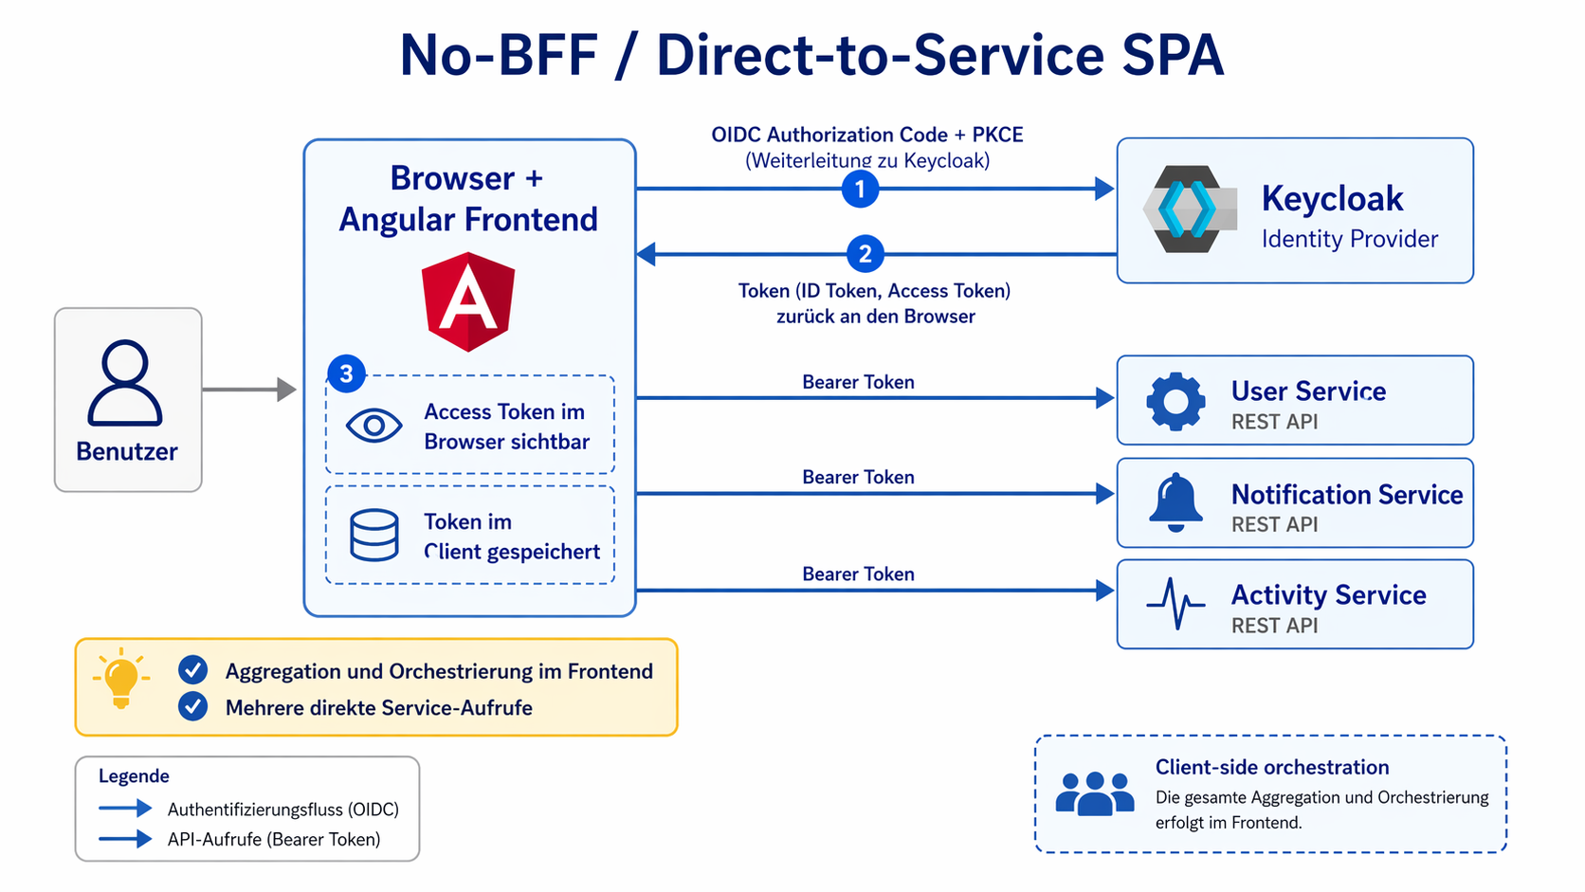
BFF bei komplexeren Vorhaben
Architektur der Demo-App: No-BFF
April 2026 |
8

Slide 9
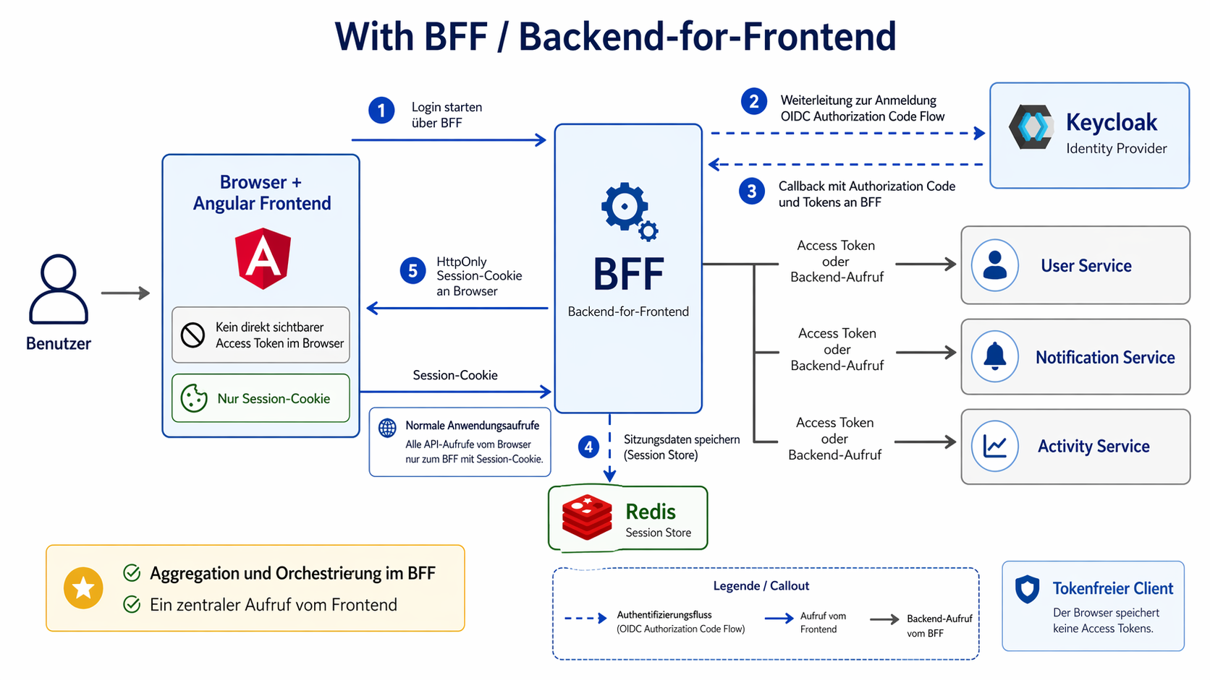
BFF bei komplexeren Vorhaben
Architektur der Demo-App: With BFF
April 2026 |
9

Slide 10
BFF bei komplexeren Vorhaben
Live-Demo: worauf wir gleich achten
Dieselbe Anwendung — einmal mit und einmal ohne BFF.
Worauf achten?
Demo-Setup
Sichtbare Aufrufe im Netzwerk
Zwei Frontends,
eine Service-Landschaft.
1
No-BFF: viele Browser-Calls.
BFF: ein zentraler Call.
2
Token im Frontend
No-BFF: Token sichtbar.
BFF: tokenfreier Client.
Read-Szenario
TypeScript-Integrationslogik
Aggregation über
mehrere Services
3
No-BFF: Aggregation, Orchestrierung, Kompensation im Client.
BFF: UI bleibt schlank.
Write-Szenario
4
Fehlerfall im Write
Verteilter Write
als Saga mit Kompensation
No-BFF: clientseitige Saga.
BFF: serverseitige Orchestrierung.
5
Änderungswirkung
No-BFF: Frontend muss oft mit.
BFF: vieles bleibt serverseitig.
April 2026 |
10
Notes:
– Setup: zwei Frontends, eine Service-Landschaft
– Zwei Szenarien: Read (Aggregation) + Write (Saga mit Kompensation)
– 5 Beobachtungspunkte, die ich aktiv ansage:
– 1. Network-Tab — viele Calls vs. ein Call
– 2. Token — im Storage sichtbar vs. nur Session-Cookie
– 3. TS-Integrationslogik — im Client vs. schlank
– 4. Fehlerfall-Write — Client-Saga vs. Backend-Saga
– 5. Änderungswirkung — Gedankenspiel: was müsste sich im Frontend ändern?

Slide 11
BFF bei komplexeren Vorhaben
Takeaways
BFF als gezielte Komplexitätsverlagerung.
Bei komplexeren Vorhaben gehören Integration, Aggregation
und Orchestrierung ins Backend — nicht ins Frontend.
Für einfache Szenarien bleibt Direct-to-Service eine valide Option.
Weniger Wartung im Frontend
Klare Schnittstelle
Tokenfreier Client
Bessere Änderbarkeit
Weniger technische Integrationslogik
in TypeScript — geringerer
Wartungsaufwand zu erwarten.
Das BFF wird der stabile Vertrag
zwischen UI und Backend-Landschaft.
Auth und Tokens sind gekapselt —
kein direkt sichtbarer
Access Token im Browser.
Backend-Refactorings und neue
Service-Schnitte treffen
das Frontend seltener.
Nächster Schritt: Live-Demo — mit und ohne BFF im direkten Vergleich.
April 2026 |
11

